Slide 1
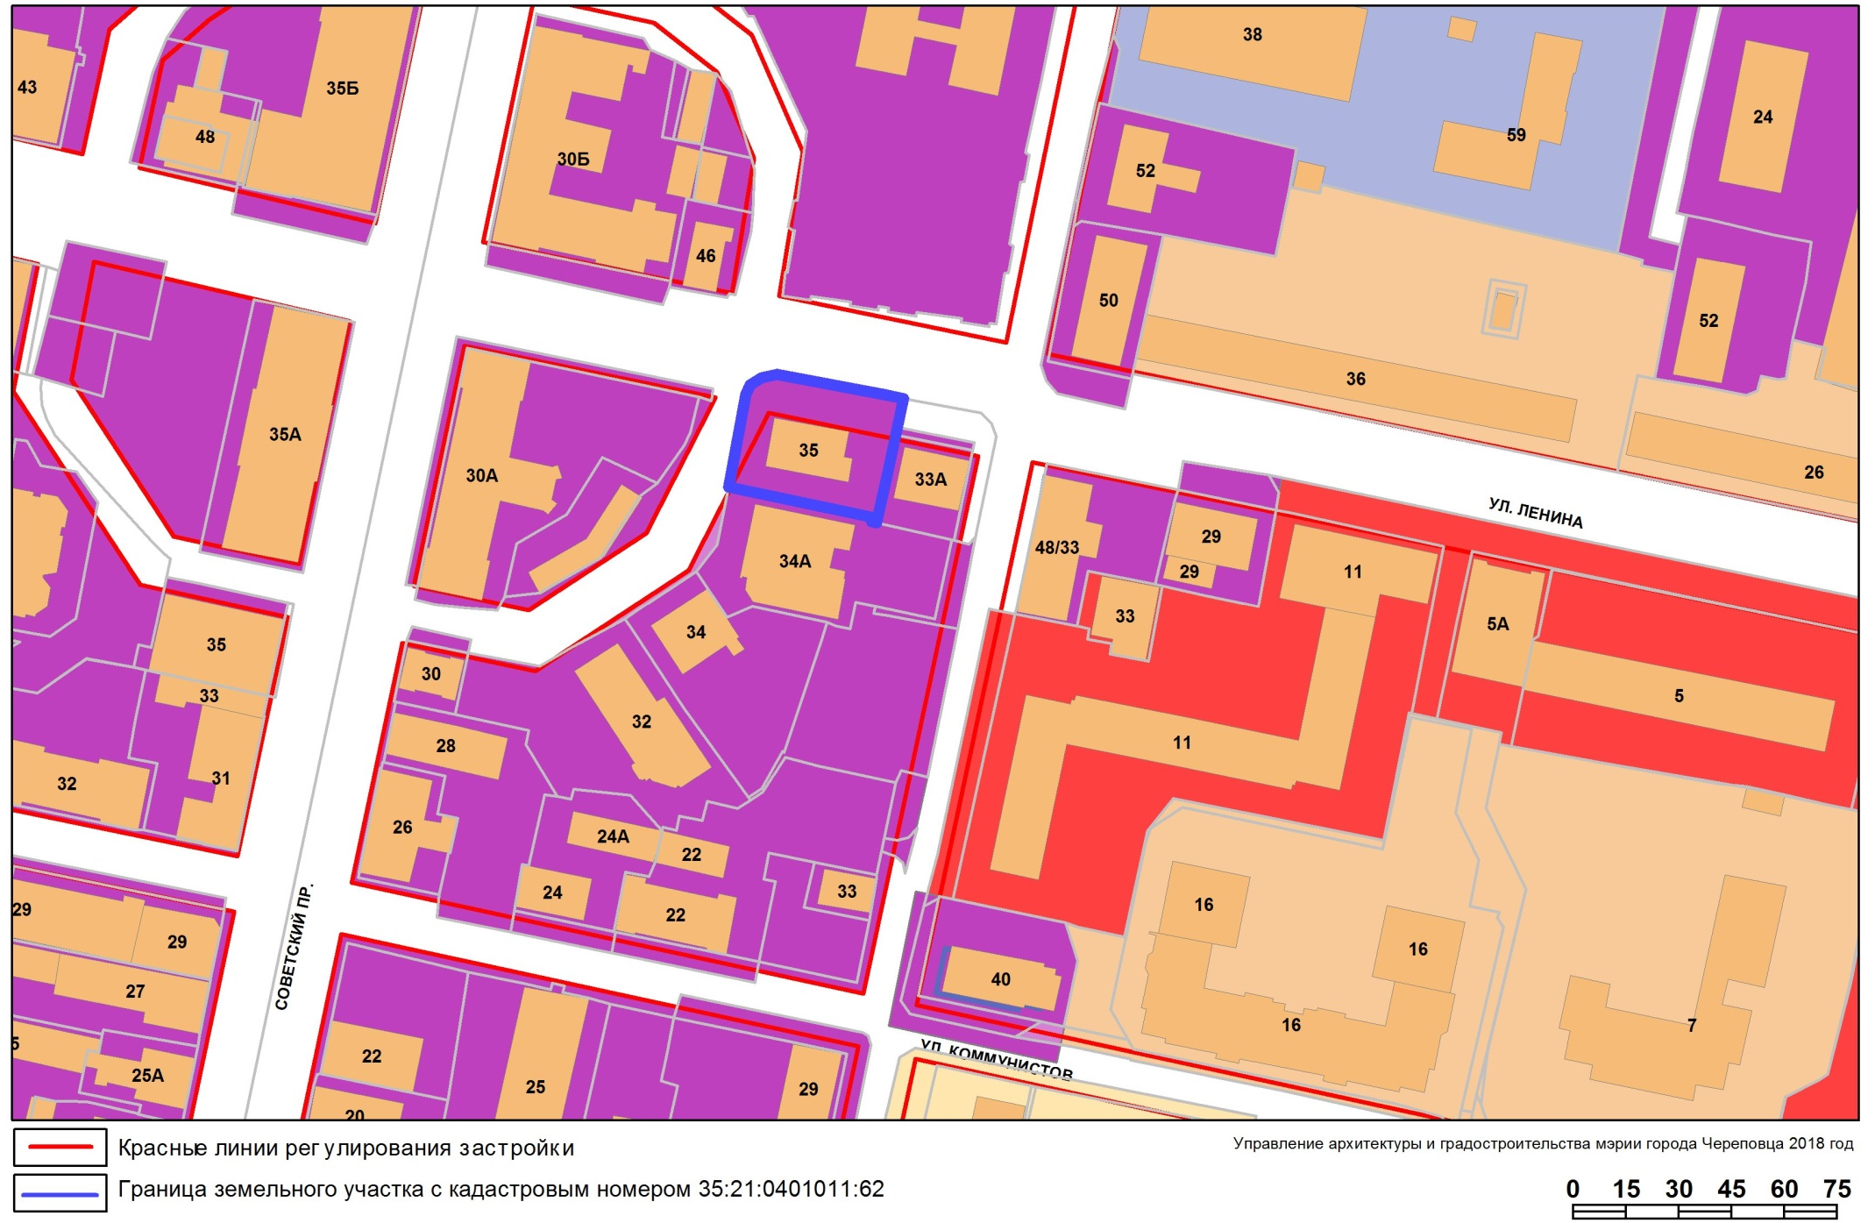
Схема расположения земельного участка с кадастровым номером 35:21:0401011:62, ул. Ленина, 35

Slide 2
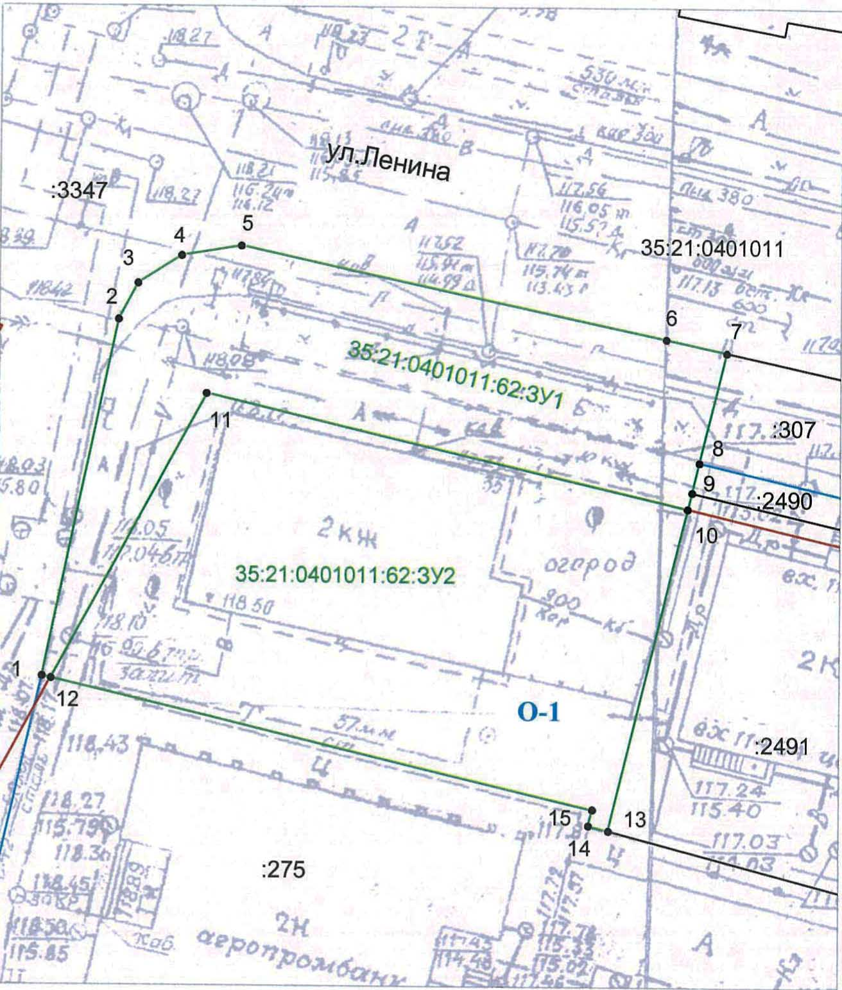
Схема расположения земельных участков
на кадастровом плане территории
2
УПРАВЛЕНИЕ АРХИТЕКТУРЫ И ГРАДОСТРОИТЕЛЬСТВА

